Slide 1

双乾支付P2P网贷资金托管系统
联系人：黄小芳
QQ :1106003795
TEL:15999978239
邮箱：1106003795@qq.com

Slide 2
双乾网络支付有限公司
双乾网络支付有限公司成立于2008年，是获得国家支付牌照的独立第三方支付企业。双乾支付公司是国内最早从事国际卡支付业务的公司之一，目前国际卡业务在国内市场占有率排名前2名，双乾外卡支付品牌在外贸零售行业家喻户晓。目前公司在职总员工约200人。主要从事线上人民币卡、P2P资金托管，国际卡支付业务，签约商家超过9000余家，迄今为全球超过4000万持卡人提供过在线支付服务。2011年3月双乾支付获国际PCI组织认证；2012年6月获得中国人民银行颁发互联网支付牌照（牌照编号：Z2010932000011）；2012年7月获得苏州园区政府电子商务企业重点扶持对象。
双乾一直致力于为广大消费者提供高品质的支付服务，其创新而务实的风格，对消费者高度的责任感和优异的服务质量赢得了商户及消费者的一致好评；其领先的技术、出色的安全性和风险控制能力也赢得了业内专业人士的尊敬。
双乾支付和工行、农行、中行、建行、招行等全国数十家银行、金融机构及国内知名企业结成战略合作伙伴，为打造电子商务新格局而不断努力探索着。

Slide 3
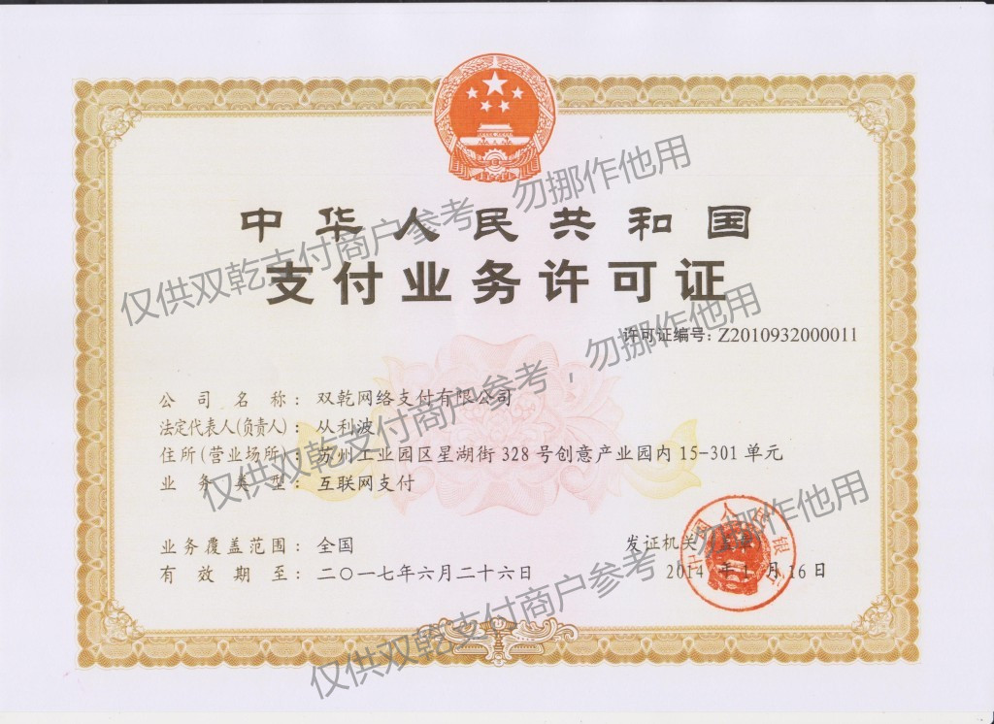
双乾支付牌照

Slide 4
P2P行业背景介绍
网贷平台倒闭潮蔓延 央行划定非法集资红线
2013年11月25日，由银监会牵头的九部委处置非法集资部际联席会议上，央行条法司对"以开展P2P网络借贷业务为名实施非法集资行为"作了较为清晰的界定。
P2P网贷如果存在3种行为即可被定义为非法集资
第一类：当前相当普遍的理财-资金池模式 。
第二类：不合格借款人导致的非法集资风险，这个不合格借款人主要指虚假项目或虚假借款人。
第三类：则是典型的庞氏骗局。按照此划分标准来看，存在三种行为中的任何一种，都可以被定性为非法集资。

Slide 5
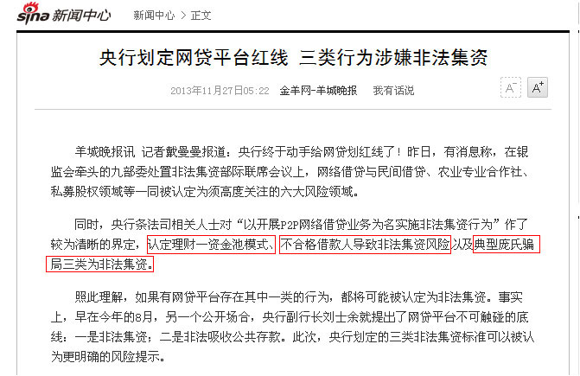
P2P相关新闻 三类行为涉嫌非法集资

Slide 6
P2P资金托管系统产品介绍
此套系统是双乾支付公司（www.95epay.cn）在旗下的乾多多电子钱包（www.95epay.com）架构上为网贷行业特别开发的一套资金分离型网贷资金交易系统。网贷平台通过接入该系统将投资人、借款人、平台三者的资金完全隔离，从技术层面解决了平台因为经营不善或其他因素挪用平台交易资金的问题。

Slide 7
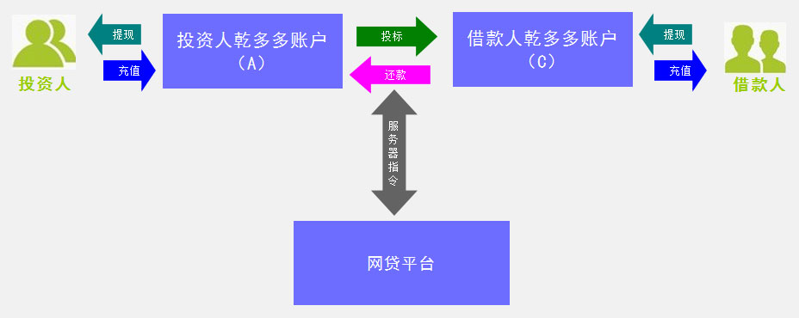
产品介绍

Slide 8
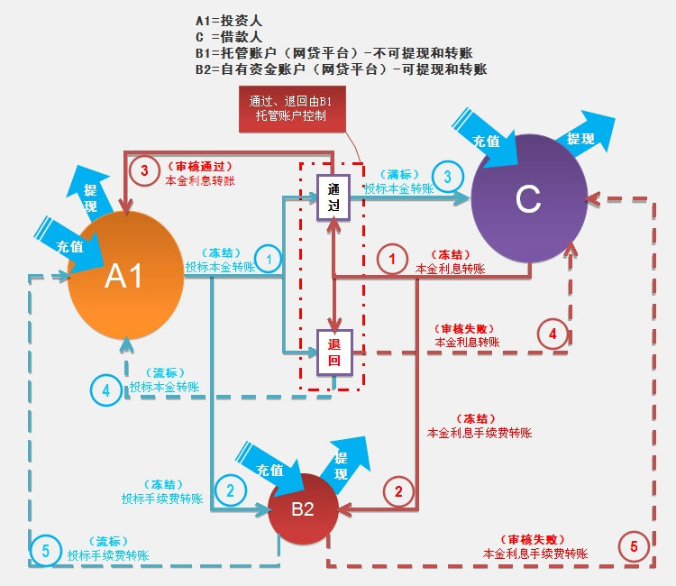
P2P网贷资金托管系统工作原理示意图（一）
方式一：投资人和借款人之间直接资金来往

Slide 9
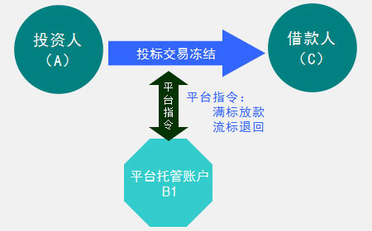
投标过程图解
投资人投标后，输入乾多多支付密码和短信验证码，确认投标后投标本金和投标手续费暂时冻结在A账户（账户总额不变，可用余额减少），投资人可以在冻结明细表中查看收款人、付款金额、交易时间等等。满标后平台操作员进入B1对投标资金执行解冻操作，A账户内的冻结资金即被解冻，A账户内资金即进入C账户。流标后平台操作员进入B1对投标资金执行退回操作，资金退回A账户。

Slide 10
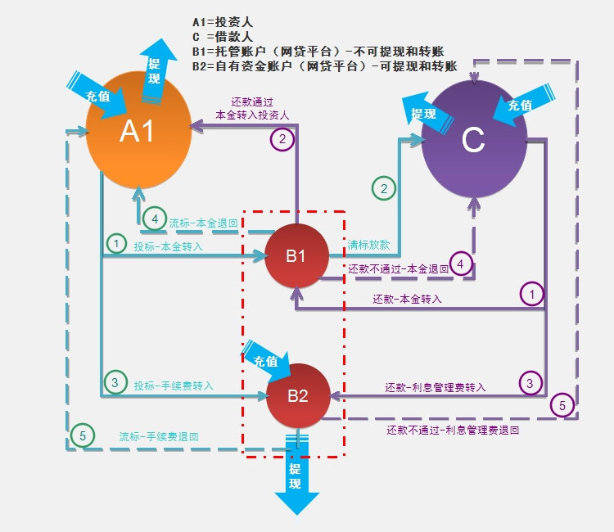
P2P网贷资金托管系统工作原理示意图（二）
方式二：资金放在平台的资金托管账户上

Slide 11
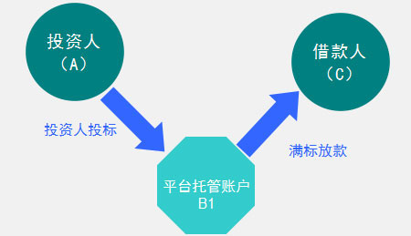
投标过程图解
投资人投标后，输入乾多多支付密码和短信验证码，确认投标后投标本金进入B1账户、投标过程中收取的费用进入B2账户。整个过程投资人都能看到进入借款人账户和进入平台自有资金账户内的资金金额，满标后平台操作员进入B1对投标资金执行解冻操作，资金即会从A账户进入C账户。流标后平台操作员进入B1对投标资金执行退回操作，资金退回A账户。

Slide 12
产品功能
投标：手动投标、自动投标
还款：手动还款、自动还款、企业网银
充值：接口充值、后台充值
提现：接口提现、后台提现
收费：还款、收取会员费、收取投标手续费、收取还款手续费、收取账户管理费
其他：免费提现额分配、二次分配

Slide 13
产品优势
注册用户优势：
只要有乾多多电子钱包的用户，就可以直接在使用"乾多多自主清算系统"的网贷平台上直接投资，乾多多目前有8万名注册用户，公司预计到2015年底将会达到500万的注册用户，届时庞大的注册用户群将会为平台提供源源不断的投资人和借款人。
一个账户绑定多个平台：
乾多多网贷自主清算系统设计为开放式，即只要注册一个乾多多账号即可在所有支持双乾网贷资金托管的平台上进行投资和借款（需先绑定）。不需要投资人在不同平台上进行多次注册。 （平台也可以选择不开通这个功能，投资人只能在本平台投资）

Slide 14
产品优势
资金去向清晰：
投资人、借款人在投标和还款过程中，可以清楚的看到自己的资金去向，减轻投资人对资金被挪用的担忧。【平台可以采取预收借款人全部借款手续费；预收借款人部分借款手续费，剩余部分从投资款中收取；满标后先放小标，还借款手续费再放剩余的标。以上三种方案可避免资金去向清晰给平台造成的财务数据公开的问题】
两种网贷模式全支持：
网贷平台的业务经营模式分为：纯线上行和线上线下结合型。纯线上模式为，借款人先发标，投资人满标后平台放款给借款人。线上线下结合模式为，平台代为垫付后再网上发标。目前双乾网贷资金托管系统完美支持这两种模式。
结算速度快：
对于乾多多账户内正常投标和还款资金提现，乾多多原则上为T+1工作日处理，2小时内到账，实际处理为T+0，提现申请提交后，资金两小时后即可到账。

Slide 15
产品价格
【T+0体验型】：0.4% （年费0万+技术服务费2500元）
【T+0初级型】：0.35%（年费1万+技术服务费2500元）三年起签（1.5万）
【T+0高级型】：0.3% （年费3万+技术服务费2500元）三年起签（5万）
【T+0专业型】：0.25%（年费5万+技术服务费2500元）三年起签（9万）
【T+1体验型】：0.35%（年费0万+技术服务费2500元）
【T+1初级型】：0.3% （年费1万+技术服务费2500元）三年起签（1.5万）
【T+1高级型】：0.25%（年费3万+技术服务费2500元）三年起签（5万）
备注：
1. 充值免费，提现按照套餐收取提现手续费。
2. 借款人通过线下充值还款的，平台可以获得免费提现额。
通过企业网银充值进来的，平台可以获得免费提现额。
比如A 通过线下充值或者企业网银充值了100万进来，那么你们平台就有100万的免费提现券，你可以分配给B 30万，C 40万 或者A 30万的免费提现额，那么他们三个人在提现 B30万， C 40万，A 30万的时候就免费。
3. T+0为提现申请后2小时内到账;
T+1为提现申请后24小时后到账。（节日顺延）
4. 套餐转换：低转高可以转，按照半个月为单位补齐差价；高转低不可以。

Slide 16
谢谢观赏！
双乾支付P2P网贷资金托管系统
联系人：黄小芳
QQ :1106003795
TEL:15999978239
邮箱：1106003795@qq.com

